Slide 1
Итоговое донесение по проведению Месячника безопасности на базе МАОУ СОШ №12 в период с 20.08.2017г. По 20.09.2017г.
МАОУ СОШ №12

Slide 2
Инспектор пожарной части ведёт беседу с детьми на тему: «Противопожарная безопасность»

Slide 3
13 сентября инспектор пожарной части провёл беседы с детьми по предупреждению и ликвидации чрезвычайных ситуаций, по противопожарной безопасности. (охват-320 человек)

Slide 4
Инспектор ГИБДД проводит беседы с детьми по безопасности на дорогах

Slide 5
12 сентября инспектор ГИБДД провела беседу с детьми по безопасности детей на дорогах города (охват 220 человек)

Slide 6
8 сентября прошла тренировка по эвакуации детей (охват 600 человек)

Slide 7
8 сентября в школе прошёл День здоровья, где дети побывали на станции «Безопасность», «игровая, «канат», «ПДД», «Давай дружить», «Паутинка», «Первая помощь»

Slide 8
День Здоровья станция «Первая помощь»

Slide 9
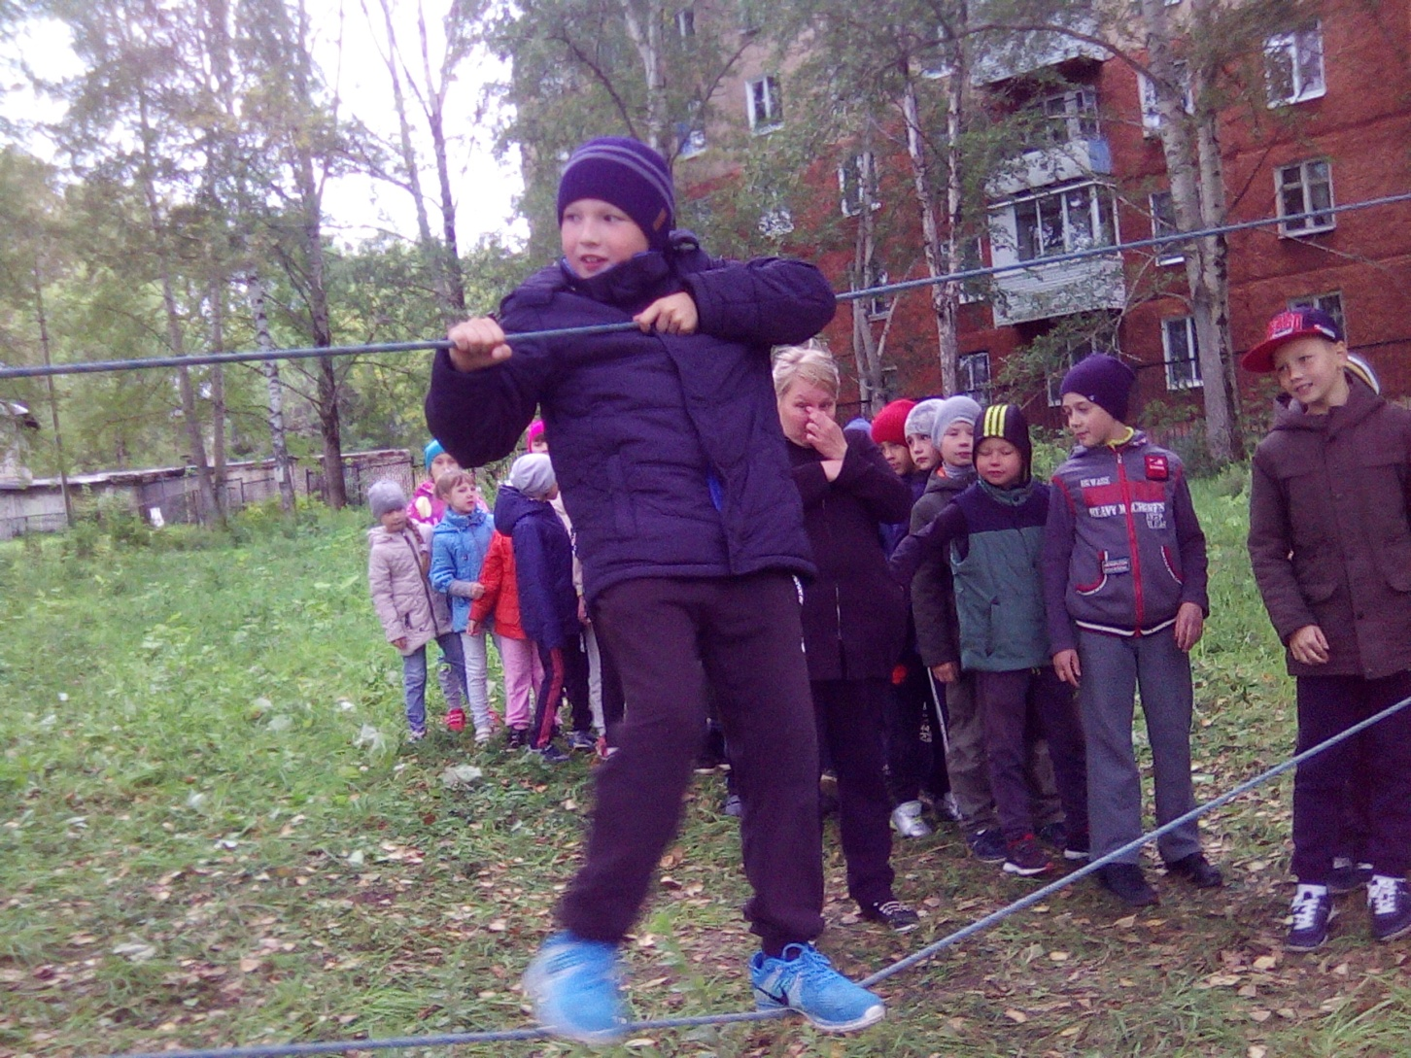
Тур. полоса

Slide 10
Канат

Slide 11
20.09.Общешкольное родительское собрание. Выступает инспектор пожарной части Миронов А.Э.

Slide 12
20.09.Общешкольное родительское собрание. Выступает инспектор ОДН – Е.В. Николаева

